Slide 1
Город ДОБРЫХ НАЧАЛ Челек Лариса Вацлавовна учитель начальных классов Государственное учреждения образования «Средняя школа №1 г. Ошмяны»

Slide 2
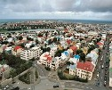

Slide 3
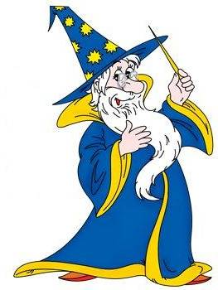
доброта
дружба
вежливость

Slide 4
ВЕЖЛИВОСТЬ
ВЕЖА
ЧЕЛОВЕК, КОТОРЫЙ ЗНАЕТ, КАК ВЕСТИ СЕБЯ В ТОЙ
ИЛИ ИНОЙ СИТУАЦИИ

Slide 5
ДОБРОТА
-отзывчивость, душевное расположение к людям, стремление делать добро другим;
всё положительное, хорошее,
полезное.

Slide 6
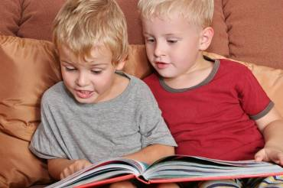
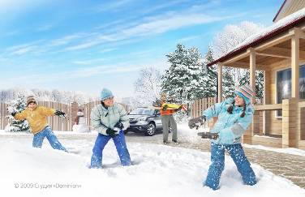
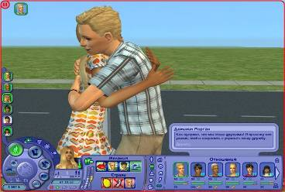
ДРУЖБА

Slide 7
"Дружба-
чудесное слово!"

Slide 8
Что такое дружба?
Дружба -
это близкие отношения, основанные
на взаимном доверии, привязанности,
общности интересов.

Slide 9
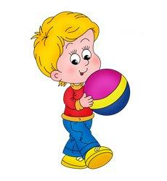
НАСТОЯЩИЙ ДРУГ -
скромный
злой
завистливый
доброжелательный
равнодушный
общительный
хвастливый
отзывчивый
добрый
жадный

Slide 10
Нет друга - ищи, ____
а нашёл - береги.
Не имей сто рублей, ______
а имей сто
друзей.
Один за всех ______
и все за одного.
Человек без друзей, ______
что дерево
без корней.

